Slide 1
Atelier National du CEPRB
Projet PNUE-FEM de renforcement durable des capacités pour une participation efficace au Centre d'échange pour la prévention des risques biotechnologiques (CEPRB)
4-5 Juillet 2024
Libreville, Gabon

Slide 2
Sommaire
Objectifs de l’Atelier
Objectifs immédiats
Objectifs connexes
Programme de travail & méthodologie
Qui sommes-nous?
Attentes des Participants
Informations pratiques

Slide 3
Objectifs de l’Atelier
Objectif général
Présenter aux participants une explication claire sur
le Format des dossiers du CEPRB (BCH)
La recherche d’informations sur le CEPRB
Les procédures de soumission et de publication des décisions relatives à la Biosécurité
Définir ensemble les meilleurs moyens de participer au Centre d’Echanges sur la Prévention des Risques Biotechnologiques (=CEPRB=BCH)

Slide 4
Objectifs immédiats de cet atelier
Améliorer les connaissances du CEPRB des représentants clés du gouvernement ayant des responsabilités dans la mise en œuvre du Protocole de Cartagena sur la Biosécurité (le Point Focal National BCH et les Utilisateurs Nationaux Autorisés)
Améliorer la soumission de l’information Nationale sur le CEPRB et l’interaction des institutions gouvernementales responsables de la mise en œuvre du Protocole (entre PFN et UNA; et entre UNA-UNA)
Mettre à jour et compléter éventuellement les dossiers nationaux sur le CEPRB (Contacts Nationaux – Point Focaux, et contacts, lois et Réglementations, décisions, déclarations, rapports d’évaluation des risques)
Présenter les nouveaux outils pour l’affichage de l’information (la fonction « partage » du CEPRB, « BIOLAND »)

Slide 5
Objectifs connexes
Coordonner les activités de Biosécurité du SCBD et du CEPRB dans le pays, et encourager le Point Focal du CEPRB à s’engager pour intégrer la création de capacités du CEPRB avec la mise en œuvre du Cadre National de Biosécurité
Encourager le Point Focal National à désigner (si ce n’est déjà fait) de nouveaux Utilisateurs Nationaux Autorisés
Engager le(s) Autorité(s) Nationale(s) Compétente(s) à développer des procédures organisationnelles pour la soumission d’information dans le CEPRB
Intégrer les tâches du Point Focal du CEPRB dans la description officielle de la fonction du Point Focal désigné

Slide 6
Programme de travail
1er Jour
Généralités: Protocole de Cartagena, Centre d'Echanges pour la Prévention des Risques Biotechnologiques (CEPRB),
Recherche d'information sur le CEPRB
2ème Jour
Le Centre de Gestion du CEPRB
Soumission de Dossiers au CEPRB
Les Formats Communs
Les dossiers nationaux
Les dossiers de référence

Slide 7
Méthodologies
Nom de l’outil utilisé | À quoi ça va servir | adresse
MS Teams | Présentation, discussions à distance | Application
Google forms | Inscriptions, | https://forms.gle/Vbvyr7CQYByM5S1H8
 | Test INITIAL d’Evaluation des connaissances
Mentimeter.com (présentateur) Menti.com (participants) | Discussions, analyses Bloc interactif « Questions-Réponses » | Menti.com Code: 5277 2017
VLE | Plateforme du Projet BCH3 Contient tous les matériels de formation | https://bch3-vle.unep.org Cours: GABON Code : BCH3-GB
CEPRB (ou BCH) | Le centre d’échange pour la prévention des risques biotechnologiques | https://bch.cbd.int
PowerPoint | Présentations | VLE
Online VIEWER | Page web de démonstration de la fonction « partage » (« share ») | https://html.onlineviewer.net/

Slide 8
Visioconférence MS Teams
Descriptif de l’écran MS Teams en ligne

Slide 9
Google forms
Inscription à l’atelier
https://forms.gle/Vbvyr7CQYByM5S1H8
Test INITIAL d’Evaluation des connaissances
https://forms.gle/nEByHdUjtCY9CfFN6

Slide 10
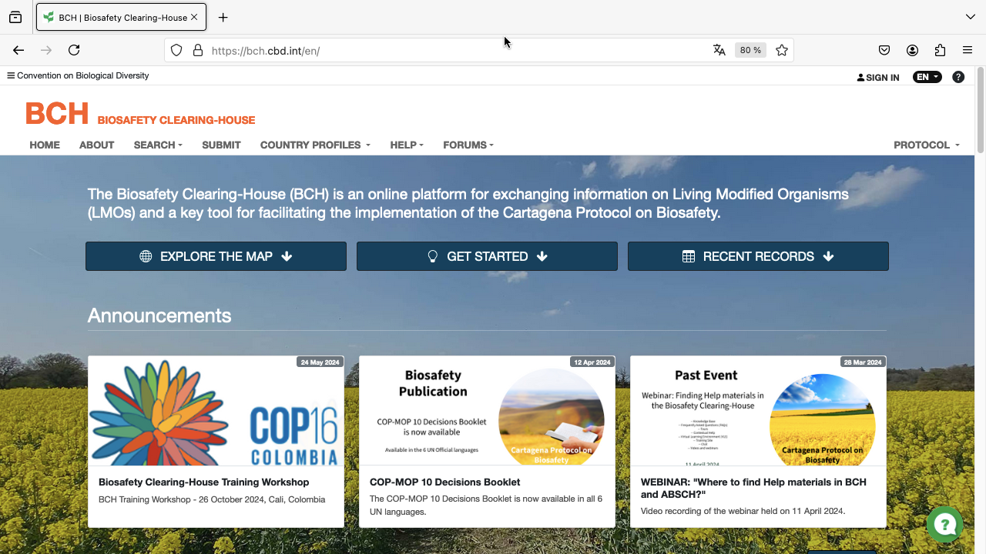
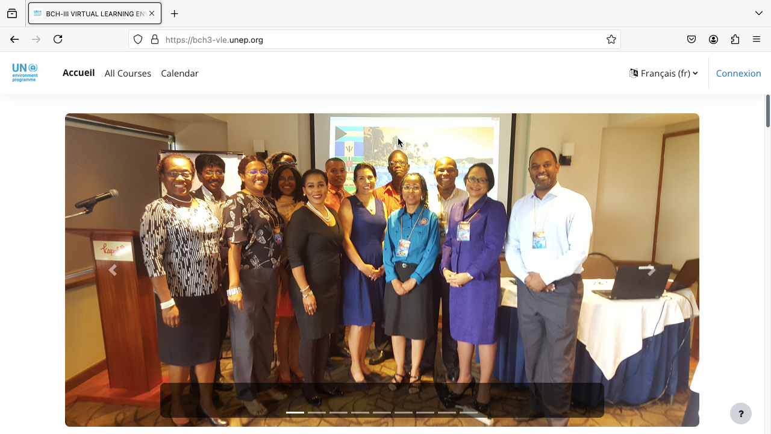
Nous allons travailler sur 2 sites
Site web du CEPRB (Biosafety Clearing House, BCH)
Site web de l’Environnement d’Apprentissage Virtuel du CEPRB (Virtual Learning Environment, VLE)
http://bch.cbd.int/
https://bch3-vle.unep.org

Slide 11
Inscriptions au CEPRB et au VLE
L’accès au CEPRB (BCH) et au VLE est LIBRE
Mais pour participer et bénéficier de certaines fonctionnalités: IL FAUT ETRE INSCRIT; Chacun doit donc avoir:
un compte CEPRB (BCH)
et un compte VLE

Slide 12
Inscription au VLE

Slide 13
Inscription au CEPRB (BCH)

Slide 14
Nous utiliserons un Bloc interactif « Question-Réponse »
Adresse du site
Il faut entrer le code suivant
https://www.menti.com/

Slide 15
Evaluations
Evaluation des connaissances
Avant l’atelier https://forms.gle/nEByHdUjtCY9CfFN6
À la fin de l’atelier
Sur le VLE BANSHDKDKDLLNCN …….
Evaluation de l’Atelier:
Sur le VLE

Slide 16
Présentations et Attentes des Participants
Allez à https://www.menti.com
Mettez le code: 5277 2017

Slide 17
Qui sommes-nous?
Equipe du CEPRB au PNUE Nairobi:
Emmanuel Adonsou, Programme Officer emmanuel.adonsou@un.org
Shaban Magili, shaban.magili@un.org
Florence Bagui, florence.bagui@un.org
Conseillers Régionaux:
Chantal Andrianarivo (Madagascar)
Charles Aubin Kouassi, Lamine Sano, Patrick Kouassi (Côte d’Ivoire)
Mohamed Elyes KCHOUK (Tunisie), Mohamed.kchouk1@un.org, Tél. Portable: +216 98 34 03 31

Slide 18
Informations pratiques
Pause-café
Pause-déjeuner

Slide 19
Merci pour votre attention
Pour plus d’information:
emmanuel.adonsou@un.org
shaban.magili@un.org

